Slide 1
Вверху, внизу

Slide 2
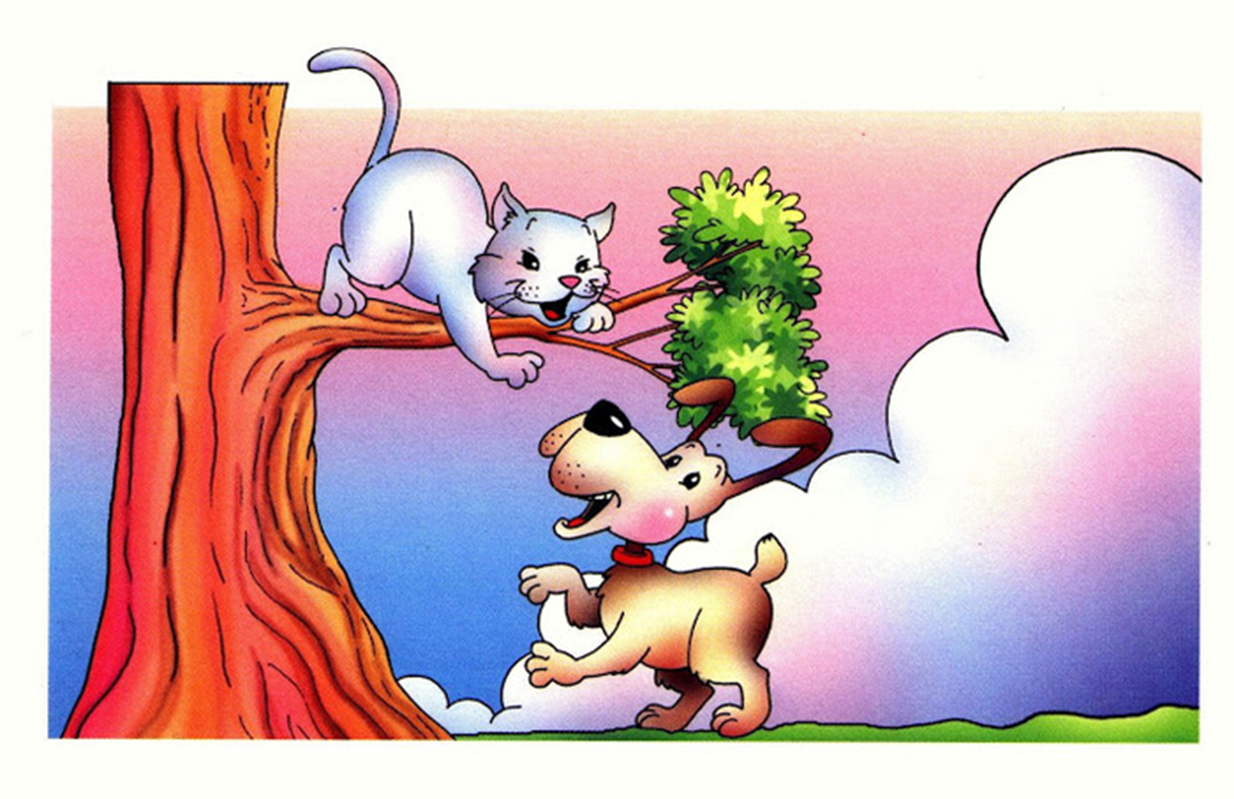
Кто находится вверху, а кто внизу?

Slide 3
Что находится вверху, а что внизу?

Slide 4
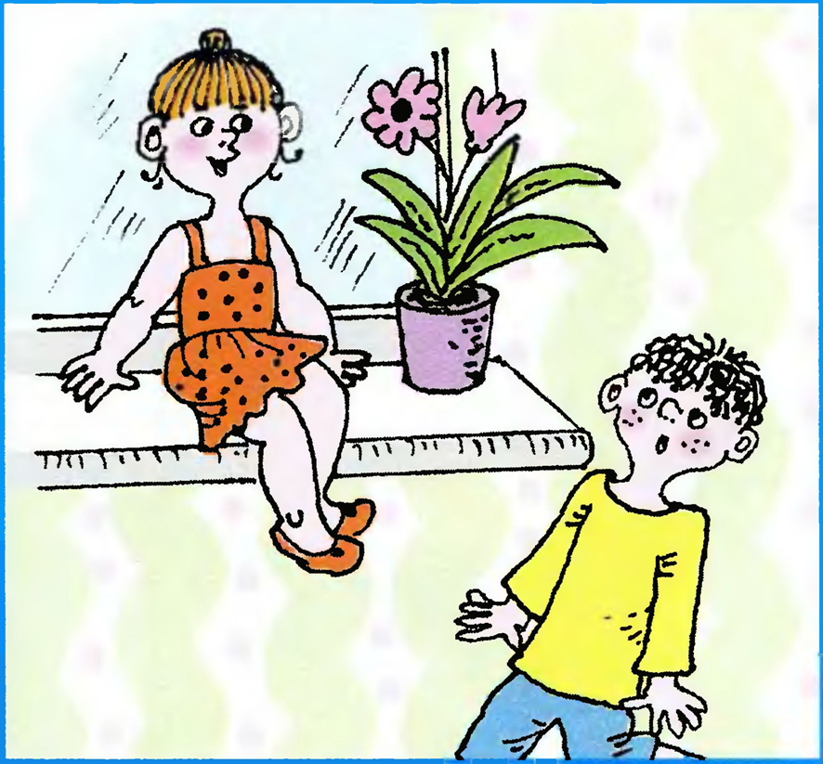
Кто из ребят выше, а кто ниже?

Slide 5
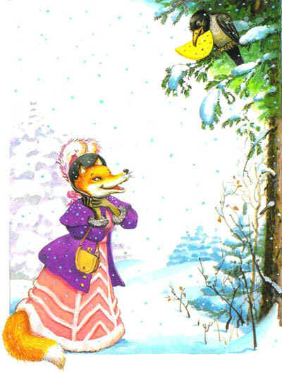
Кто находится вверху, а кто внизу?

Slide 6
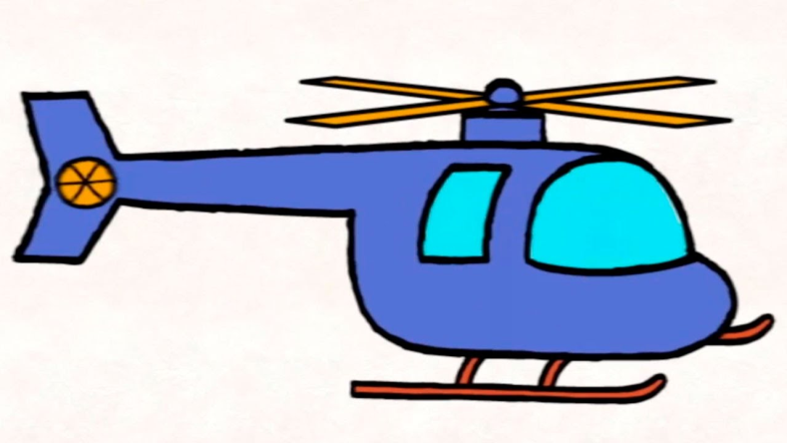
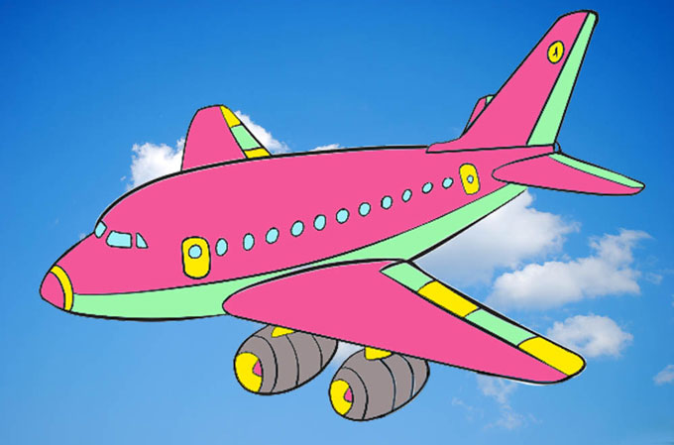
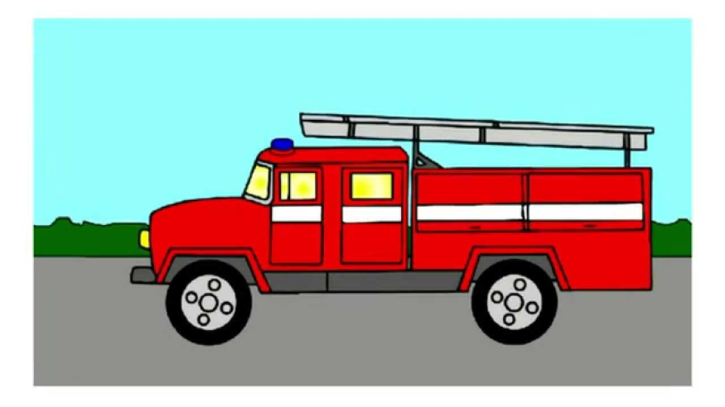
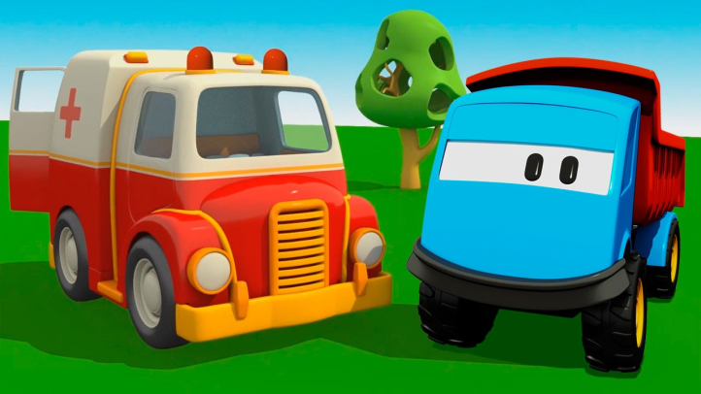

Slide 7
МОЛОДЦЫ !

